Slide 1





DỰ ÁN
CÔNG NGHỆ
THÔNG TIN 2
ĐỀ TÀI: TÌM HIỂU VỀ ITEMSET MINING –
CÀI ĐẶT THUẬT TOÁN HIGH OCCUPANCY ITEMSET

Slide 2
THÀNH VIÊN
TRẦN VĂN SÁNG - 51703173
TRẦN GIA THÁI - 51703184

Slide 3
NỘI DUNG THỰC HIỆN
01
03
GIỚI THIỆU ITEMSET MINING
CẢI TIẾN THUẬT TOÁN HEP
02
04
THUẬT TOÁN HEP
KẾT LUẬN

Slide 4

01
GIỚI THIỆU ITEMSET MINING

Slide 5

GIỚI THIỆU ITEMSET MINING
KHÁI NIỆM
ITEMSET MINING (KHAI THÁC TẬP HỢP MỤC) LÀ MỘT QUY TRÌNH QUAN TRỌNG TRONG PHÂN TÍCH DỮ LIỆU VÀ KHAI THÁC DỮ LIỆU. NÓ LIÊN QUAN ĐẾN VIỆC TÌM KIẾM CÁC TẬP HỢP CÁC MỤC (ITEMSETS) XUẤT HIỆN CÙNG NHAU TRONG MỘT TẬP DỮ LIỆU VỚI TẦN SUẤT ĐÁNG KỂ.

Slide 6
GIỚI THIỆU ITEMSET MINING
ĐẶC ĐIỂM
ITEM (PHẦN TỬ)
CÁC PHẦN TỬ, MẪU, ĐỐI TƯỢNG ĐANG ĐƯỢC QUAN TÂM.
ITEMSET (TẬP PHẦN TỬ)
TẬP HỢP CÁC ITEMS.
MỘT ITEMSET CÓ K ITEMS GỌI LÀ K-ITEMSET.
THRESHOLD (NGƯỠNG CHẤP NHẬN)
SUPPORT

Slide 7
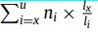
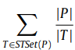
ĐẶC ĐIỂM (TT)
GIỚI THIỆU ITEMSET MINING
SUPPORT
FREQUENT ITEMSETS
OCCUPANCY: (ĐỘ CHIẾM DỤNG)
HIGH OCCUPANCY ITEMSET:
SUPPORT .>= THRESHOLD
MAX_UBO >= THRESHOLD
MAX_UBO = MAX( )
=> THỎA 2 ĐIỀU KIỆN, THÌ TẬP ITEMSET ĐÓ SẼ ĐƯỢC DÙNG ĐỂ TÍNH OCCUPANCY
OCCUPANCY >= THRESHOLD
OCCUPANCY =
=> NGƯỢC LẠI (KHÔNG TÍNH)

Slide 8
GIỚI THIỆU ITEMSET MINING
ỨNG DỤNG
Phân tích giỏ hàng: Giúp cửa hàng tối ưu hóa việc sắp xếp sản phẩm và tăng doanh số bán hàng bằng cách tìm hiểu nhóm sản phẩm mà khách hàng thường mua cùng nhau.
Gợi ý sản phẩm: Tạo ra các gợi ý sản phẩm dựa trên những gì khách hàng đã chọn, nhằm tăng cơ hội bán hàng chéo.

Slide 9
02
THUẬT TOÁN HEP

Slide 10
THUẬT TOÁN HEP (MINING HIGH OCCUPANCY ITEMSETS WITH EFFICIENT PRUNING STRATEGY)
Thành phần cơ bản
Transaction
Threshold
Occupancy-list
Support
UBO
Occupancy

Slide 11
THUẬT TOÁN
HEP
Transaction
Transaction (giao dịch) dữ liệu gồm các item hoặc sản phẩm được gom nhóm lại thành một đơn vị.
1 Transaction có thể chứa nhiều item và ngược lại.

Slide 12
THUẬT TOÁN
HEP
Threshold
Threshold (ngưỡng chấp nhận) là một con số mà người dung đặt ra với mong muốn các chỉ số tính toán sẽ không nhỏ hơn ngưỡng chấp nhận.

Slide 13
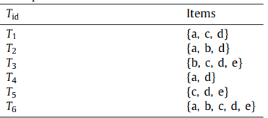
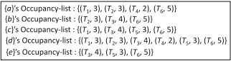
THUẬT TOÁN
HEP
Occupancy-list
Cấu trúc dữ liệu phục vụ cho việc tính toán các chỉ số trong thuật toán HEP.
Vd:

Slide 14
THUẬT TOÁN
HEP
Support
Chỉ số cho biết tần suất xuất hiện của một tập hợp cụ thể trong toàn bộ tập dữ liệu.
VD: nếu 100 trong tổng số 1000 giao dịch bán hàng bao gồm cả "sữa" và "bánh mì", thì tập hợp mục đó có mức hỗ trợ là 10%.

Slide 15
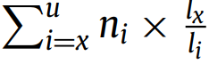
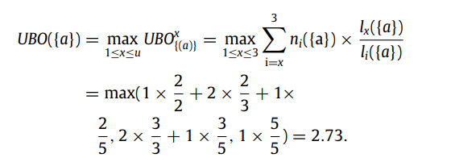
THUẬT TOÁN
HEP
UBO
UBO (Upper-bound Occupancy) chỉ số dùng để tối ưu thuật toán.
Thuật toán không cần phải duyệt toàn bộ các itemset có thể có trong database nhưng vẫn giữ được hiệu quả do trả về các kết quả phù hợp với ngưỡng chấp nhận.
Công thức:
VD:

Slide 16
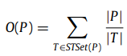

THUẬT TOÁN
HEP
Occupancy
Độ chiếm dụng trong transaction. Chỉ số này xác định xem 1 itemset chiếm bao nhiêu trong 1 transaction có trong database.
Công thức:
VD:

Slide 17
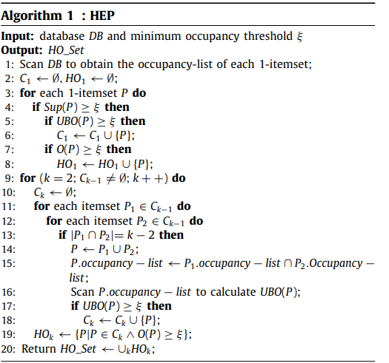
THUẬT TOÁN
HEP
Mã giả thuật toán HEP

Slide 18
03
CẢI TIẾN THUẬT TOÁN HEP

Slide 19
CẢI TIẾN THUẬT TOÁN
HEP
Vấn đề của thuật toán HEP
Số lượng kết quả ít hơn frequent itemset giúp người dùng tập trung hơn vào một nhóm kết quả.
Cần quét toàn bộ dataset để khởi tạo ứng viên.
Quy trình tính toán UBO phức tạp, đòi hỏi tính toán toàn bộ các itemset được khởi tạo.

Slide 20
CẢI TIẾN THUẬT TOÁN
HEP
Cải tiến thuật toán HEP
Sử dụng StSet thay cho việc sử dụng Occupancy-list. *giải thích them về StSet
Nếu chiều dài của StSet không lớn hơn ngưỡng chấp nhận thì bỏ qua itemset này.
Áp dụng tính chất lớp tương đương.
Dataset có toàn bộ transaction có độ dài bằng nhau thì bỏ qua bước tính toán UBO.

Slide 21
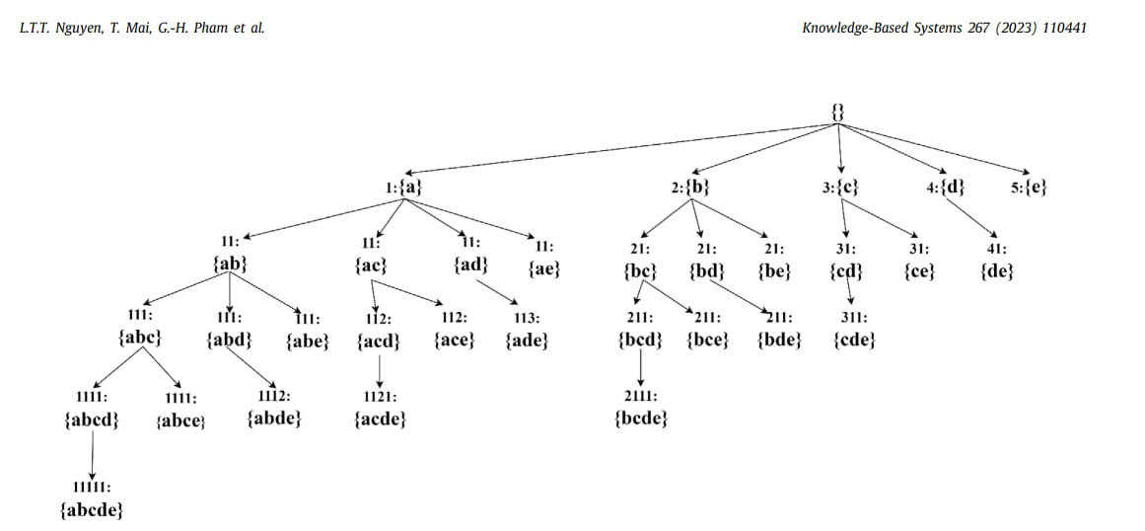
THUẬT TOÁN FHOI (FAST HIGH OCCUPANCY ITEMSET MINING). Giải thích them về set enumeration tree

Slide 22
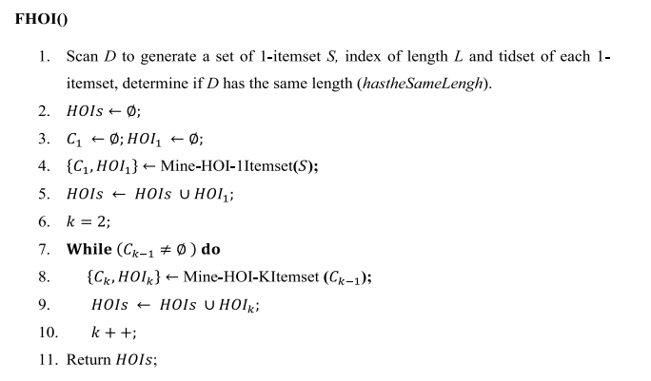
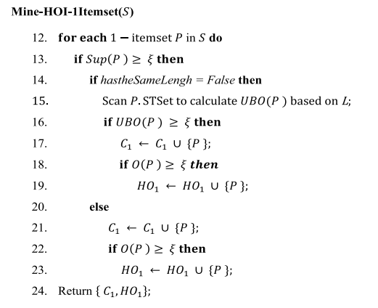
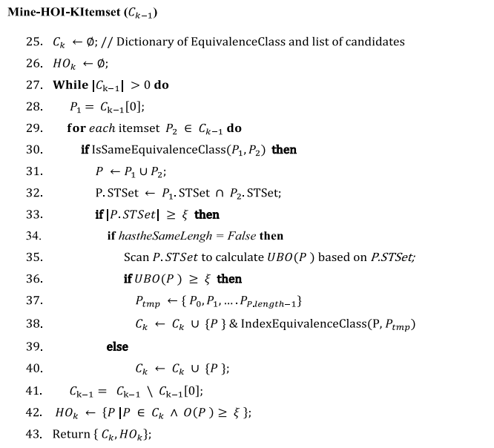
THUẬT TOÁN FHOI (FAST HIGH OCCUPANCY ITEMSET MINING)

Slide 23
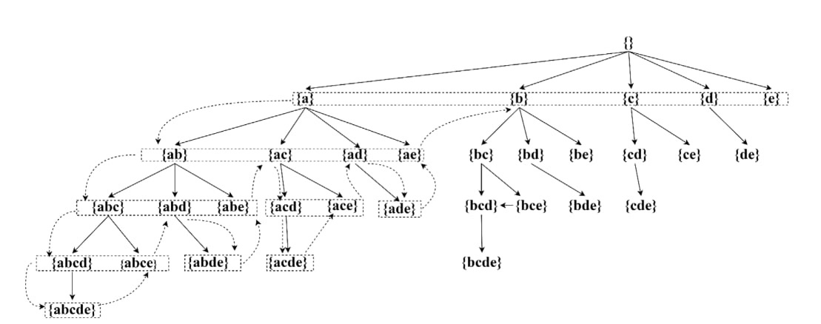
THUẬT TOÁN DFHOI (DEPTH FIRST SEARCH FOR HIGH OCCUPANCY ITEMSET MINING)

Slide 24
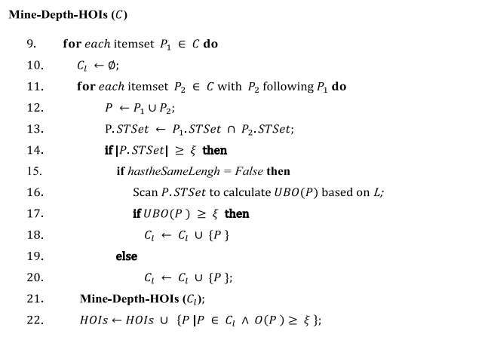
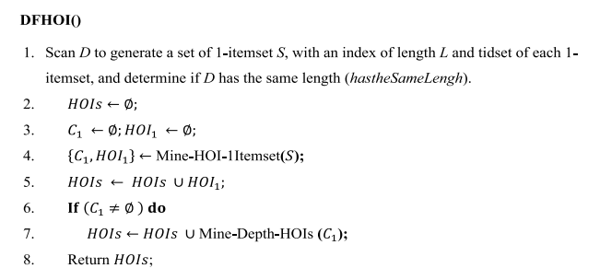
THUẬT TOÁN DFHOI (DEPTH FIRST SEARCH FOR HIGH OCCUPANCY ITEMSET MINING)

Slide 25
04
DEMO

Slide 26
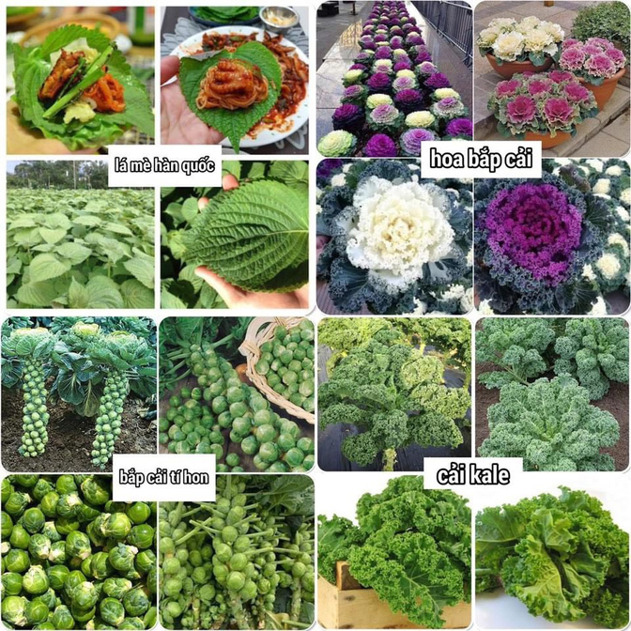
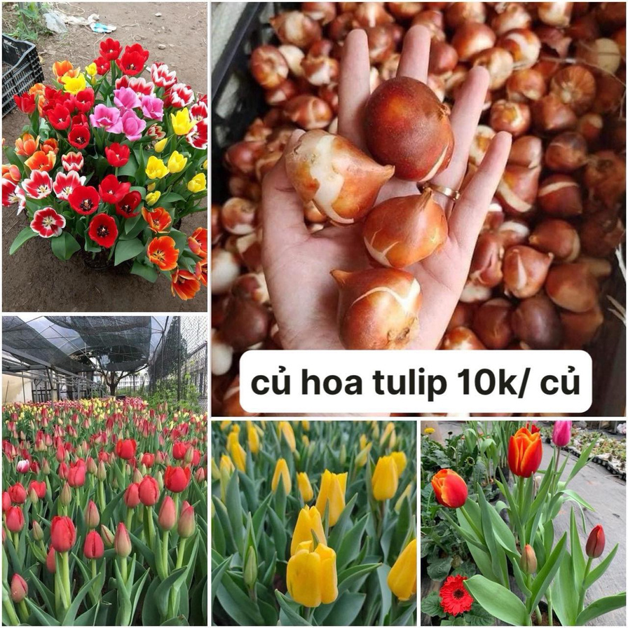
CẢM ƠN
THẦY CÙNG CÁC BẠN ĐÃ LẮNG NGHE

